Slide 1




Corte a agosto 2025
Corte a Enero
PRESUPUESTO GENERAL DE LA NACIÓN
Dirección General del Presupuesto Público Nacional – DGPPN

Slide 2

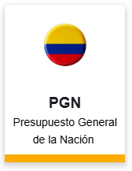
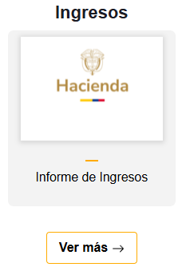
PGN 2025: Ejecución Ingresos
Aviso de transparencia de información del Presupuesto General de la Nación - PGN
En aras de la transparencia en la rendición de cuentas del manejo de los recursos públicos, este informe presenta los principales resultados de la ejecución de ingresos de la vigencia fiscal 2025, por concepto y fuente de ingreso.
Toda la información relacionada se encuentra publicada en el Portal de Transparencia Económica en el siguiente enlace:
https://www.pte.gov.co/
Al ingresar al Portal de Transparencia Económica, dar clic sobre el icono PGN
En la sección Seguimiento a la Ejecución Presupuestal dar clic en “Ver más” bajo el informe de ingresos para acceder al reporte y las bases de cifras.
Los datos históricos agregados anualmente 2000-2025, se pueden consultar en la opción Cifras Presupuestales Históricas en la pagina principal del Ministerio de Hacienda y Crédito Público en el siguiente enlace:
https://www.pte.gov.co/es/cifras-presupuestales-historicas

Slide 3

Introducción
PGN 2025: Ejecución Ingresos
El Gobierno Nacional mediante el Decreto 1523 de 2024 expidió el Presupuesto General de la Nación (PGN) de 2025, el cual fue liquidado por el Decreto 1621 de 2024 por un valor de $523 billones. Este monto no cuenta con financiación de ingresos por $12 billones, mientras se define durante la vigencia las nuevas fuentes de ingresos se expidió el Decreto 0069 de 2025 aplazando el presupuesto de gastos en este monto. De acuerdo con lo anterior, el aforo inicial de los ingresos asciende a $511 billones.
A agosto, se han realizado modificaciones por $2,9 billones, para un aforo vigente de $513,9 billones. El recaudo asciende a $323,9 billones (63% del aforo) y representa el 18,2% del PIB proyectado para 2025. El porcentaje del recaudo es superior al registrado a agosto de 2024, que representó el 58% del aforo para ese año, con un valor de $275,7 billones.
El presente informe muestra los principales resultados de la ejecución de los ingresos con corte a agosto de 2025, datos que provienen del Sistema Integrado de Información Financiera (SIIF-Nación) y corresponden a los registros realizados por los órganos que conforman el PGN.
El informe se divide en seis secciones:
1. Aforo de Ingresos
2. Composición del Presupuesto de Ingresos
3. Ejecución de Ingresos PGN
4. Conclusiones
5. Cuadros Anexos
6. Glosario

Slide 4

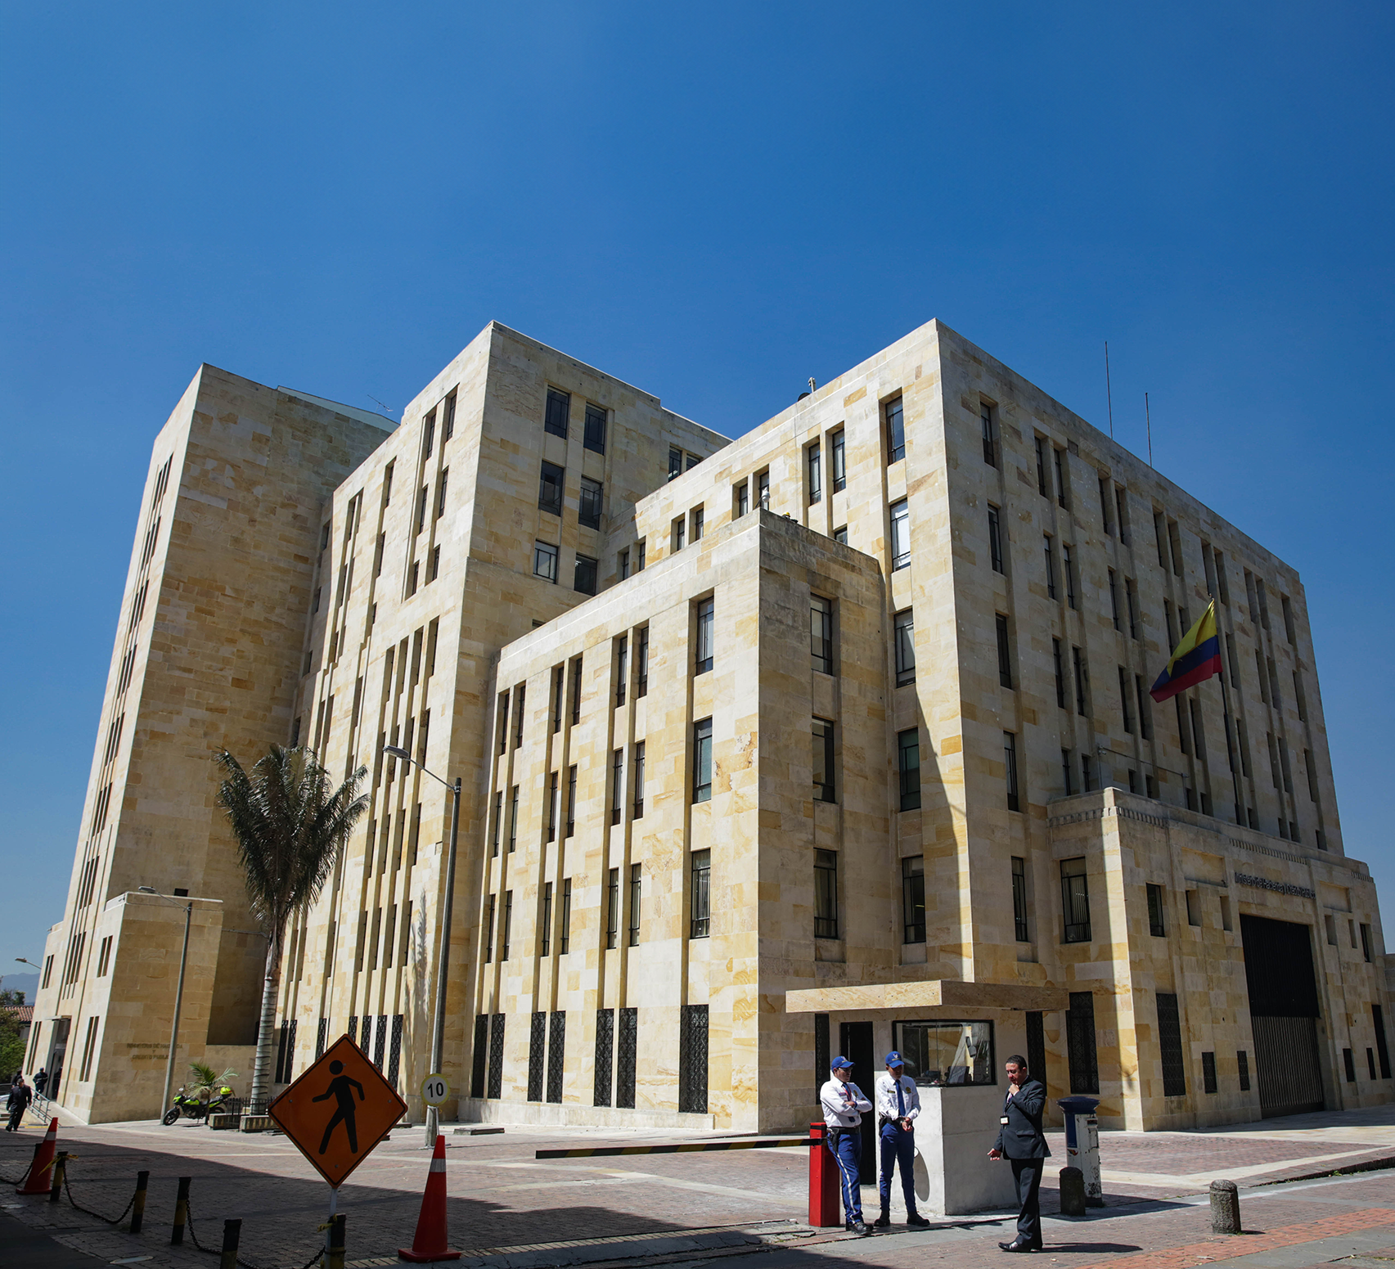
1. Aforo de ingresos
Corte agosto de 2025

Slide 5




PGN 2025: Ejecución Ingresos
1. Aforo de Ingresos
De acuerdo con lo establecido en el Estatuto Orgánico del Presupuesto-EOP (Compilado por el Decreto 111 de 1996), el presupuesto de rentas y recursos de capital comprende los Ingresos de la Nación y los Ingresos Propios de los Establecimientos Públicos del orden nacional, los cuales se dividen en los siguientes conceptos:
Ingresos Corrientes
Recursos de Capital
Fondos Especiales
Contribuciones Parafiscales
El aforo inicial de rentas y recursos de capital del PGN 2025 aprobado por el Decreto 1523 de 2024 asciende a $511 billones. Los ingresos no incluyen $12 billones para financiar los gastos aprobados, por lo que mediante Decreto 69 de 2025 se aplazó el presupuesto de gastos en este monto.
A agosto de 2025 se presentaron modificaciones que los adicionan en $2,9 billones, para un aforo vigente de $513,9 billones. (Cuadro No. 1).

Slide 6
1.1 Modificaciones Ingresos PGN
PGN 2025: Ejecución Ingresos
1. Aforo de Ingresos
A agosto de 2025, se presentaron modificaciones que adicionaron los ingresos en $2.883 mil millones (mm) que provienen de: 1) Adiciones por convenios interadministrativos, Acuerdo 001 del 28 de enero de 2025 del Fondo de Pasivo Social de Ferrocarriles Nacionales de Colombia ($28 mm), Acuerdo 02 del 10 de abril de 2025 del Hospital Militar ($38 mm), Resolución 312 del 3 de julio de 2025 nación otros recursos de capital Función Pública ($2 mm) y Acuerdo 003 del 24 de julio de 2025 Unidad Nacional de Protección ($42 mm); cuyo detalle se presenta en el anexo No. 1. 2) Adiciones por donaciones, mediante los Decretos 646 del 13 de junio de 2025 y 718 del 25 de junio de 2025 por $5 mm y $1 mm, respectivamente. 3) Adición por el estado de conmoción interior, Decreto 274 de 2025 (Liquidado en el Decreto 359 de 2025) por $2.768 mm y 4) Distribuciones entre entidades por $24 mm (que no modifican el total del presupuesto). (Cuadro No. 2)
Para hacer frente a la Conmoción Interior, el Decreto 175 de 2025 introduce varias modificaciones en materia tributaria mediante los cuales se espera obtener recursos para financiar gastos en la región del Catatumbo, y que fueron adicionados en el PGN mediante Decreto Ley 274 de 2025 ($2.768 mm) así:
Impuesto sobre las ventas - IVA en los juegos de suerte y azar operados exclusivamente por internet en el territorio nacional o desde el exterior con tarifa del 19% ($614 mm),
Impuesto Especial para el Catatumbo que constituye un tributo temporal que grava la extracción en el territorio nacional de hidrocarburos y carbón para las partidas arancelarias 27.01 y 27.09, al momento de la primera venta o la exportación, con tarifa del 1% ($1.053 mm); y
Modificación de la tarifa del Impuesto de Timbre estableciéndola en el 1% ($1.100 mm).

Slide 7


2. Composición del Presupuesto de Ingresos
Corte agosto de 2025

Slide 8
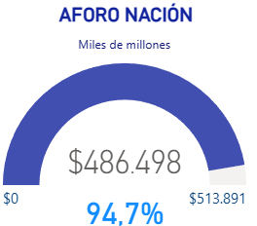
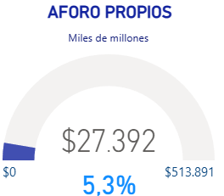
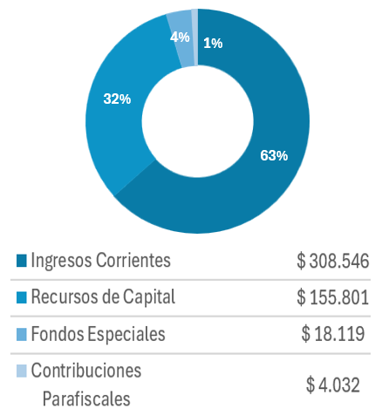
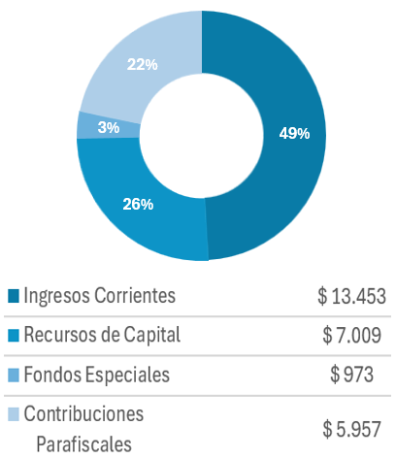
PGN 2025: Ejecución Ingresos
2. Composición del Presupuesto de Ingresos
2.1 Por Fuente
La clasificación por fuente de los ingresos se realiza de acuerdo con su origen, si son del presupuesto nacional se identifican como Nación y si son administrados por establecimientos públicos se identifican como Propios. En el gráfico No. 1 se presentan los montos por fuente y concepto.
Gráfico No.1. Presupuesto de ingresos por fuente

Slide 9

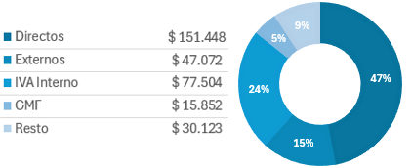
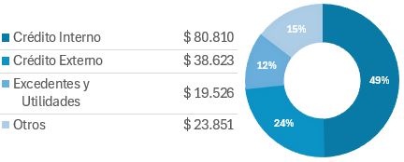
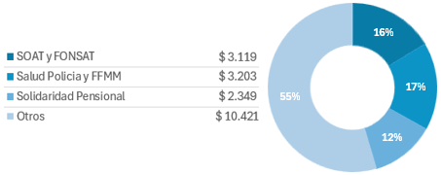
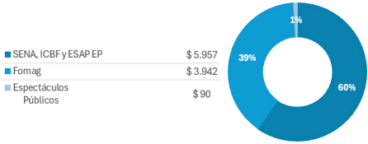
PGN 2025: Ejecución Ingresos
2. Composición del Presupuesto de Ingresos
2.2 Por Concepto
Los ingresos se clasifican en: Ingresos corrientes, recursos de capital, fondos especiales y contribuciones parafiscales. En el gráfico No. 2 se presentan los principales conceptos dentro de cada uno sin distinguir la fuente (nación y propios).
Gráfico No. 2. Presupuesto de Ingresos por concepto Miles de millones de pesos
Ingresos Corrientes
Recursos de Capital
$321,999 mm
$162,811 mm
Participación porcentual en PGN: 62,7%
Participación porcentual en PGN: 31,7%
Fondos Especiales
Contribuciones Parafiscales
$19,093 mm
$9,989 mm
Participación porcentual en PGN: 3,7%
Participación porcentual en PGN:
1,9%

Slide 10
PGN 2025: Ejecución Ingresos
2. Composición del Presupuesto de Ingresos
Los ingresos corrientes representan el 60% del aforo vigente, destacándose como la fuente principal de financiación. La mayor parte de estos ingresos son de carácter tributario, teniendo en cuenta su distribución se dividen en impuestos directos e indirectos en una proporción de 49,3% y 50,7%, respectivamente.
Respecto a los recursos de capital, estos constituyen el 30,3% del aforo vigente. Dentro de estos, los recursos de crédito interno ocupan una posición destacada al representar el 51,9% del total de recursos de capital.
Los ingresos administrados por los establecimientos públicos, que representan el 5,3% del aforo vigente, se caracterizan por la diversidad de su composición. Los ingresos corrientes de los estapúblicos, 2,6% del aforo vigente, provienen exclusivamente de ingresos no tributarios, siendo las tasas y derechos administrativos los más significativos con un 36,5% de su composición. Esta estructura de ingresos refleja la autonomía financiera de estas entidades para cubrir sus gastos operativos.
En cuanto a los recursos de capital de los establecimientos públicos, estos representan el 1,4% del aforo vigente, destacándose los excedentes financieros como su principal fuente.

Slide 11
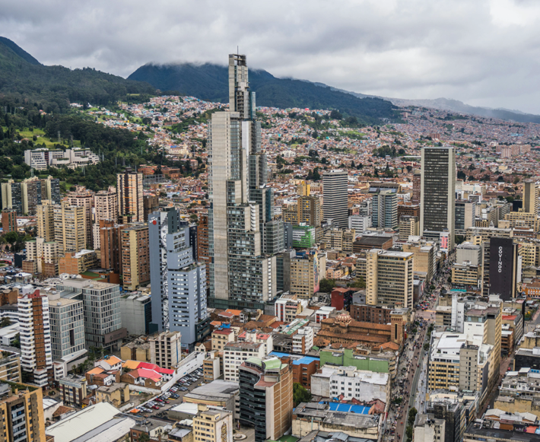
3. Ejecución de Ingresos PGN
Corte agosto de 2025

Slide 12

PGN 2025: Ejecución Ingresos
3. Ejecución de Ingresos PGN
A agosto de 2025, la ejecución del presupuesto de ingresos muestra un recaudo de $323,9 billones, evidenciando un aumento respecto al recaudo observado en el mismo mes en 2024, cuando este se situaba en $275,7 billones. Esta tendencia refleja un aumento en la captación de ingresos en comparación con el año anterior, como se presenta en el gráfico No. 3.
Gráfico No. 3. Recaudo Neto Ingresos PGN Acumulado a agosto
2024
2025
$275,7
billones
58%
$323,9 billones
63%
Fuente: Dirección General del Presupuesto Público Nacional
Dentro de los ingresos del presupuesto nacional, los recursos de capital muestran una diferencia positiva en los porcentajes de ejecución al comparar 2024 y 2025 del 52,3% y el 67,8%, respectivamente. En cuanto a los Ingresos Corrientes, la ejecución acumulada a agosto es del 59,3%, superior en 0,7 puntos porcentuales a la ejecución de 58,6% al mismo mes del año anterior. Los Fondos Especiales de la Nación muestran un aumento en la ejecución a agosto del año en curso, con un 67,8% frente al 63,7% obtenido en 2024. Por otra parte, las Contribuciones Parafiscales de la Nación han disminuido su ejecución, pasando del 64,5% en agosto de 2024 al 62,2% a agosto de 2025.
Para el caso de los Establecimientos Públicos, los fondos especiales y los ingresos corrientes registran a agosto los porcentajes más altos de ejecución con 137,1% y 78,2%, respectivamente.

Slide 13
3.1 Por Fuente
PGN 2025: Ejecución Ingresos
3. Ejecución de Ingresos PGN
Ejecución ingresos nación: 62,2%
Ingresos corrientes: 59,3%
Recursos de capital: 67,3%
Fondos especiales: 67,8%
Contribuciones parafiscales: 62,2%
Ejecución ingresos establecimientos públicos: 77,9%
Ingresos corrientes: 78,2%
Recursos de capital: 77,5%
Fondos especiales: 137,1%
Contribuciones parafiscales: 67,8%

Slide 14

PGN 2025: Ejecución Ingresos
3. Ejecución de Ingresos PGN
3.2 Por Concepto
En el gráfico No. 4 se presenta la ejecución por concepto de ingresos sin diferenciar la fuente de donde provienen.
Gráfico No. 4. Ejecución de Ingresos por concepto Acumulado al mes de agosto de 2025 Miles de millones de pesos
Ingresos corrientes
Recursos de capital
Fondos especiales
Contribuciones parafiscales
Aforo
Recaudo neto
$322
Billones
$193,4
Billones
$162,8
Billones
$110,3
Billones
$19,1
Billones
$13,6
Billones
$10
Billones
$6,5
Billones
Ejecución porcentual:
Ingresos corrientes: 60,1%
Recursos de capital: 67,8%
Fondos especiales: 71,3%
Contribuciones parafiscales: 65,5%

Slide 15
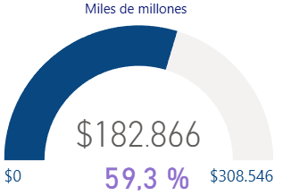
PGN 2025: Ejecución Ingresos
3. Ejecución de Ingresos PGN
3.3 Ingresos del Presupuesto Nacional
Ejecución de los Ingresos Corrientes de la Nación
Ingresos Corrientes de la Nación
El recaudo de los ingresos corrientes de la nación a agosto asciende a $182,9 billones, que representa el 59,3% de su aforo.

Slide 16
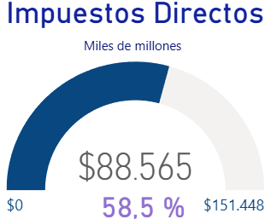
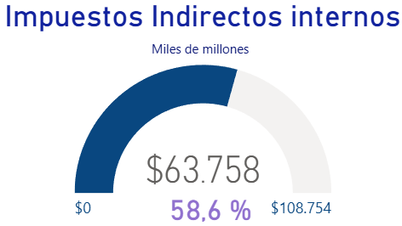
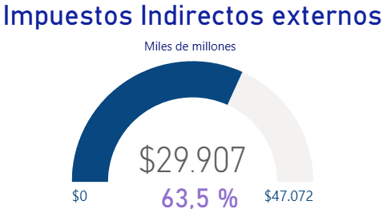
PGN 2025: Ejecución Ingresos
3. Ejecución de Ingresos PGN
3.3. Ingresos del Presupuesto Nacional
Ejecución de los Ingresos Corrientes de la Nación
Los impuestos directos se han ejecutado en un 58,5% de su aforo. Estos impuestos incluyen el impuesto sobre la renta, al patrimonio y el simple, representan una parte importante de los ingresos corrientes de la nación.
Los impuestos indirectos internos mostraron la mayor dinámica, con un recaudo equivalente al 58,6% de su aforo. Esto indica una fuerte contribución del IVA, GMF y otros impuestos como al consumo y a la gasolina.
Los impuestos indirectos externos acumulan una ejecución del 63,5%. Estos impuestos corresponden al IVA externo y el impuesto sobre aduanas y recargos.

Slide 17
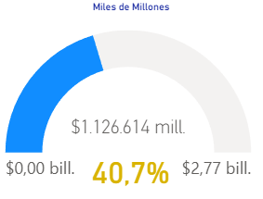
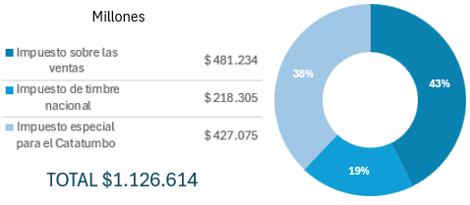
PGN 2025: Ejecución Ingresos
3. Ejecución de Ingresos PGN
3.3.1 Ingresos del Presupuesto Nacional
Ejecución de los Ingresos Adición Estado de Conmoción
Ingresos Estado de Conmoción
El recaudo de los ingresos correspondientes a la adición por estado de conmoción interior, a agosto asciende a $1,1 billones, que representa el 40,7% de su aforo.
A agosto se ha recaudo por concepto del Impuesto especial para el Catatumbo por $427.075 millones; mientras que las adiciones del IVA y el impuesto de timbre se han recaudado $481.234 millones y $218.305 millones, respectivamente.

Slide 18
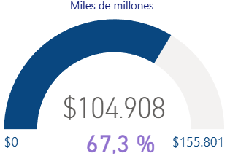
PGN 2025: Ejecución Ingresos
3. Ejecución de Ingresos PGN
3.4. Ingresos del Presupuesto Nacional
Ejecución de los Recursos de Capital de la Nación
El recaudo de los recursos de capital de la nación asciende a $104,9 billones, lo que equivale a una ejecución del 67,3% de su aforo. Este monto se compone principalmente de recursos de crédito interno y externo, que representan el 76,7% del total del aforo de los recursos de capital de la Nación.
Recursos de Capital de la Nación

Slide 19
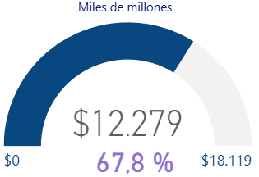
PGN 2025: Ejecución Ingresos
3. Ejecución de Ingresos PGN
3.5. Ingresos del Presupuesto Nacional
Ejecución Fondos Especiales de la Nación
A agosto de 2025, el recaudo de los Fondos Especiales (FE) de la Nación asciende a $12,3 billones que, representa una ejecución del 67,8%. Entre los fondos más significativos se encuentran el Fondo de recursos SOAT y FONSAT con $1,9 billones, el Fondo de Solidaridad Pensional con $2,6 billones, el Fondo de salud de las Fuerzas Militares con $1,07 billones y el Fondo de Salud de la Policía Nacional con $1,04 billones.
Fondos Especiales de la Nación
Dentro de los 48 Fondos Especiales de la nación, se destacan por su elevado porcentaje de ejecución a agosto, el Fondo de Defensa Nacional con un 328,5% y el Fondo de Investigación en Salud (Ley 643/01) con un 123%. Ambos fondos están agrupados en la categoría de "Resto de Fondos" según el detalle que se presentan en el cuadro No. 6.

Slide 20
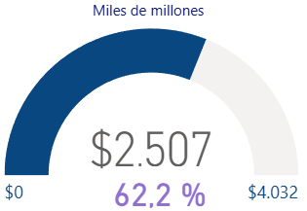
PGN 2025: Ejecución Ingresos
3. Ejecución de Ingresos PGN
3.6. Ingresos del Presupuesto Nacional
Ejecución Contribuciones Parafiscales de la Nación
Contribuciones Parafiscales de la Nación
El aforo de las contribuciones parafiscales de la nación asciende a $4,03 billones. A agosto, el recaudo de estas contribuciones alcanzó los $2,5 billones, lo que representa un nivel de ejecución del 62,2%.
De los dos conceptos de las contribuciones parafiscales de la nación el más significativo es el Fondo de Prestaciones Sociales del Magisterio, que representa el 97,8% del aforo y el 97% del recaudo, como se presentan en el cuadro No. 7.

Slide 21
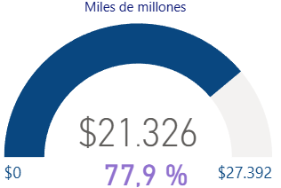
PGN 2025: Ejecución Ingresos
3. Ejecución de Ingresos PGN
3.7 Ejecución Ingresos de los Establecimientos Públicos
Ingresos de los Establecimientos Públicos
El Presupuesto General de la Nación (PGN) para el año fiscal 2025 contempla la operación de 71 Establecimientos Públicos del Orden Nacional (EPN), los cuales disponen de recursos propios para cubrir sus gastos misionales.
A agosto de 2025, el aforo vigente de los Establecimientos Públicos asciende $27,4 billones y un recaudo acumulado de $21,3 billones, lo que equivale al 77,9% de ejecución de su aforo. En el cuadro No. 8 se presenta el detalle de la ejecución de las principales entidades que manejan estos recursos.

Slide 22

4. Conclusiones

Slide 23

PGN 2025: Ejecución Ingresos
4. Conclusiones
Para el año 2025, se aprobó un aforo de ingresos por $511 billones, de los cuales $484 billones corresponden a los ingresos del presupuesto nacional y $27 billones a los ingresos de Establecimientos Públicos.
El recaudo acumulado a agosto de 2025 ascendió a $323,9 billones, que equivale al 63% del aforo vigente y es superior al 58% recaudado en el mismo periodo de 2024.
Los ingresos no incluyen $12 billones para financiar los gastos aprobados, por lo que mediante Decreto 69 de 2025 se aplazó el presupuesto de gastos en este monto.
Del total del aforo vigente, los ingresos de la nación ascienden a $486,5 billones y los ingresos propios de los establecimientos públicos con $27,4 billones que equivale 94,7% y 5,3%, respectivamente.
Del recaudo a agosto de $323,9 billones, $302,6 billones (93,4%) corresponden a los ingresos nación y $21,3 billones (6,6%) a ingresos de los establecimientos públicos.
A agosto de 2025, se adicionaron $2,9 billones a través de la incorporación de convenios administrativos, decretos de donaciones y Decreto de Estado de Conmoción Interior para un aforo vigente de $513,9 billones.
El Decreto 175 de 2025 creó tres impuestos para financiar gastos para hacer frente al Estado de Conmoción Interior en la región del Catatumbo, adicionados en el Decreto 274 de 2025: 1) IVA juegos de suerte y azar por internet del 19% ($614 mm), Impuesto Especial para el Catatumbo por la extracción de hidrocarburos y carbón del 1% ($1,053 mm) e impuesto de timbre del 1% ($1,100 mm).
Del aforo de ingresos para el Catatumbo por $2,8 billones se han recaudado $1,13 billones, que equivale al 40,7% de ejecución.

Slide 24
PGN 2025: Ejecución Ingresos
4. Conclusiones
Respecto a los ingresos corrientes de la nación, del aforo de $308,5 billones, los Impuestos Directos (incluye impuesto sobre la renta, el patrimonio y simple) por $151,4 billones representan el 49,3%, el impuesto sobre las ventas IVA interno por $77,5 billones son el 25,2%, los impuestos externos (IVA externo y aduanas) por $47,1 billones son el 15,3% y el gravamen a los movimientos financieros de $15,9 billones el 5,2%.
El aforo de los Recursos de Capital de la Nación es de $155,8 billones, de los cuales los recursos del crédito interno son $80,8 billones y el crédito externo $38,6 billones, representando el 76,7% y los excedentes y utilidades con $19,5 billones (12,5%).
El recaudo de los recursos de capital de la nación asciende a $104,9 billones, con un porcentaje de ejecución del 67,3%, este monto principalmente corresponde a los recursos de crédito interno y externo $80,9 billones y a los excedentes y utilidades $21,7 billones.
Al mes de agosto, el recaudo de ingresos corrientes de la nación ascendió a $182,9 billones (59,3%), siendo el mayor recaudo los impuestos directos $88,6 billones (58,5%), IVA interno $46,8 billones (60,3%) y los impuestos externos $29,9 billones (63,5%), principalmente.
El aforo de los Fondos Especiales de la Nación asciende a $18,1 billones. A agosto se alcanzó un recaudo de $12,3 billones, equivalente al 67,8% de la ejecución.

Slide 25
PGN 2025: Ejecución Ingresos
4. Conclusiones
El aforo por las Contribuciones Parafiscales de la Nación es de $4 billones. A agosto, se recaudaron $2,5 billones, que representan un 62,2% de ejecución.
Los ingresos corrientes de los EPN ascienden a $13,5 billones y se ha recaudo $10,5 billones (78,2%), de los $7 billones de los recursos de capital de EPN se han recaudado $5,4 billones (77,5%), de los fondos especiales establecimientos públicos aforados por $973 mm se recaudaron $1,3 billones (137,1%) y las contribuciones parafiscales de los establecimientos públicos de $6 billones se recaudaron $4 billones (67,8%).
El PGN del 2025 contempla la operación de 71 Establecimientos Públicos del Orden Nacional (EPN). El aforo vigente es de $27,4 billones. A agosto el recaudo ascendió a $21,3 billones, alcanzando un 77,9% de ejecución.

Slide 26

5. Cuadros Anexos

Slide 27
PGN 2025: Ejecución Ingresos
5. Cuadros Anexos
Los cuadros en Excel correspondientes a la información anterior se encuentran disponibles en la página web del Ministerio de Hacienda y Crédito Público (www.minhacienda.gov.co). Puede accederse a ellos a través del siguiente enlace, entrando al mes.
Cuadro No. 1 Ejecución Ingresos del Presupuesto General de la Nación-PGN 2025
Cuadro No. 2 Ejecución Ingresos Corrientes de la Nación 2025
Cuadro No. 3 Ejecución Recursos de Capital de la Nación 2025
Cuadro No. 4 Ejecución Fondos Especiales de la Nación 2025
Cuadro No. 5 Ejecución Contribuciones Parafiscales de la Nación 2025
Cuadro No. 6 Ejecución Ingresos de los Establecimientos Públicos 2025 (Por Entidad)
Cuadro No. 7 Ejecución Detalle de la Composición del Presupuesto de Rentas del Presupuesto General de la Nación 2025

Slide 28
PGN 2025: Ejecución Ingresos
5. Cuadros Anexos
Anexo. Detalle adiciones ingresos por convenios interadministrativos

Slide 29
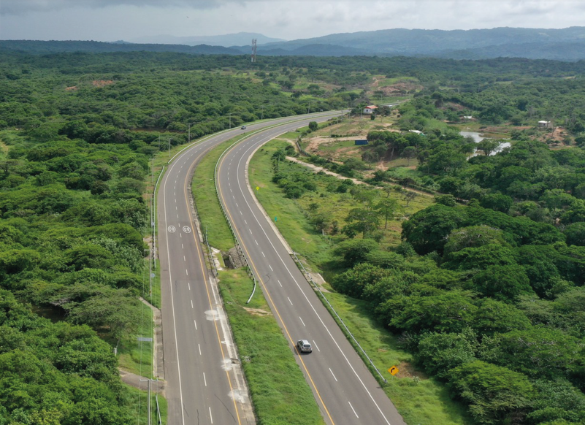
6. Glosario

Slide 30

PGN 2025: Ejecución Ingresos
6. Glosario
Ingresos corrientes
Son aquellos recursos de carácter permanente que una entidad, como el Estado, percibe de forma regular y habitual de su actividad normal, es decir, son los ingresos que provienen de impuestos (tributarios); y tasas, multas y contribuciones (no tributarios) (Ley 38 de 1989, Art.20; Ley 179 de 1994, Art.55, inciso 10°, y Arts. 67 y 71).
Fondos Especiales
Son los ingresos definidos en la ley para la prestación de un servicio público específico, así como los pertenecientes a fondos sin personería jurídica creados por el legislador. (Decreto 111 de 1996, Art. 30; Ley 225 de 1995 Art. 27).
Contribuciones Parafiscales
Son gravámenes establecidos con carácter obligatorio por la ley, que afectan a un determinado y único grupo social o económico y se utilizan para beneficio del propio sector. Un ejemplo de este tipo de gravámenes son los destinados al FOMAG, al SENA, al ICBF y la ESAP. (Decreto 111 de 1996, Art. 29).
Recursos de Capital
Son aquellos ingresos de carácter esporádico que percibe la Nación o las entidades. Dentro de estos se encuentran: recursos del crédito interno y externo, enajenación de activos, recuperación de cartera, rendimientos financieros, donaciones, utilidades y excedentes financieros, reintegros y recursos no apropiados, y recursos del balance. (Decreto 111 de 1996, Art 31, Art 33)
Vigencia Fiscal
Se refiere al año calendario durante el cual se ejecuta el presupuesto, comprende desde el 1 de enero al 31 de diciembre.

Slide 31
PGN 2025: Ejecución Ingresos
6. Glosario
Ingresos de Establecimientos Públicos
Son los ingresos generados y administrados por los establecimientos públicos nacionales, sin incluir las transferencias o aportes del Estado, y destinados al cumplimiento de su objeto social de acuerdo con la ley, como, por ejemplo, los derivados de la venta de bienes y servicios y los provenientes de su operación comercial.
Aforo Inicial
Ingresos que el Estado estima recaudar para pagar el Presupuesto de Gastos durante la vigencia fiscal.
Aforo vigente
Es el aforo inicial más las modificaciones que se han realizado durante la vigencia fiscal.
Recaudo neto
Valor del recaudo total descontadas las devoluciones pagas en efectivo o en títulos.
Ingresos Corrientes de los Establecimientos Públicos
Son todos los ingresos corrientes de los Establecimientos Públicos, excluidos los aportes y transferencias de la Nación.
Porcentaje de Ejecución
Relación que establece el nivel alcanzado del recaudo frente al aforo en términos porcentuales.
Recursos de Capital de Establecimientos Públicos
Son los recursos del crédito externo e interno con vencimiento mayor de un año, los recursos del balance, el diferencial cambiario, los rendimientos por operaciones financieras y las donaciones (Ley 38 de 1989, Art.22; Ley 179 de 1994, Art.14).

Slide 32


